Slide 1
Commité de suivi
Le centre NV et sa géométrie
Interaction dipolaire et modification du T1
Relaxation croisée et observation de nouveaux défauts

Slide 2
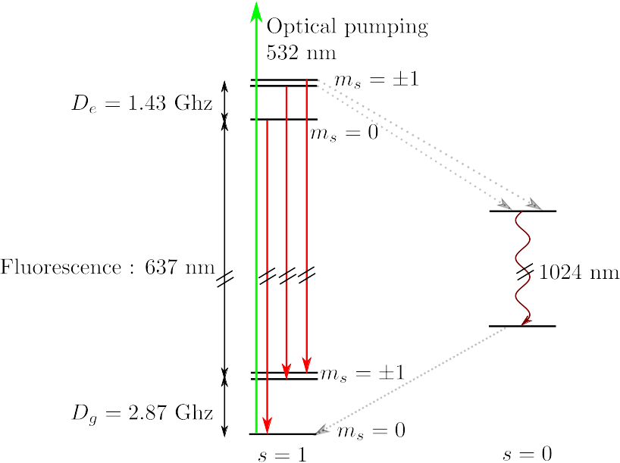
Le centre NV : Structure à 8 niveaux

Slide 3
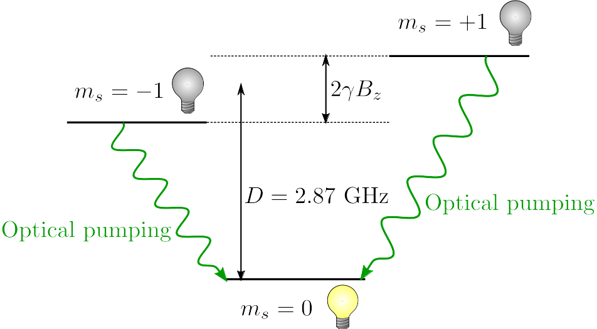
Le centre NV : structure à 3 niveaux

Slide 4
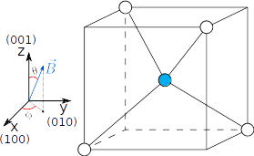
Le centre NV : Géométrie

Slide 5
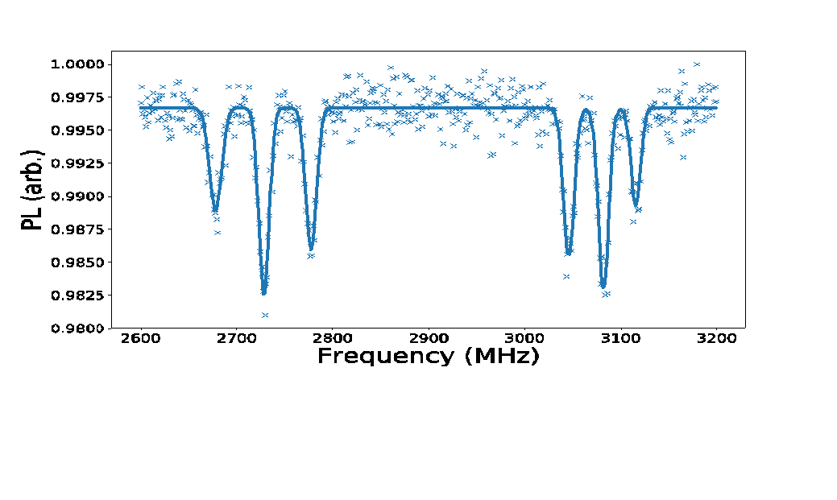
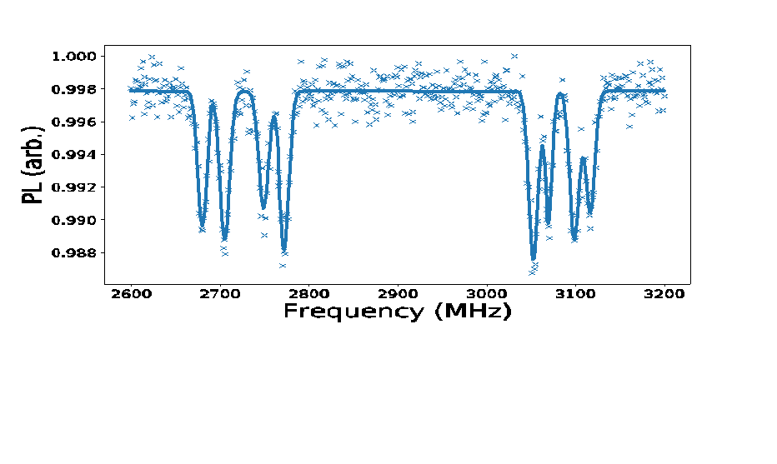
ESR et dégénérescence (1)
0 dégénérescences
1 dégénérescence

Slide 6
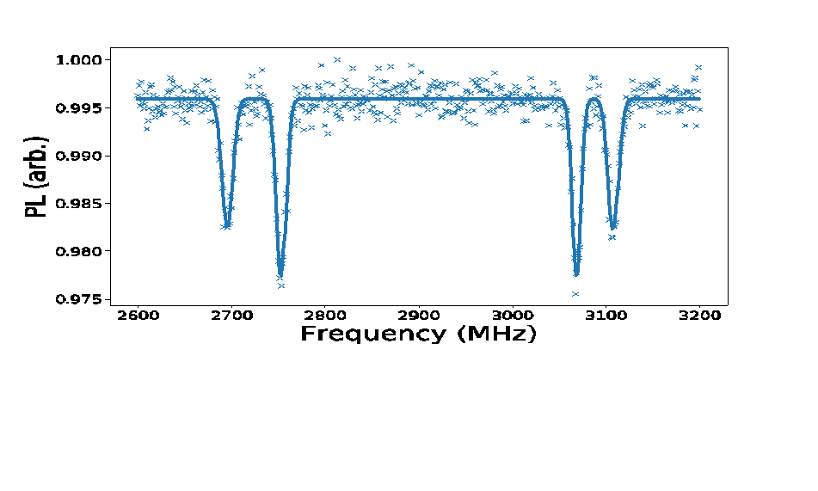
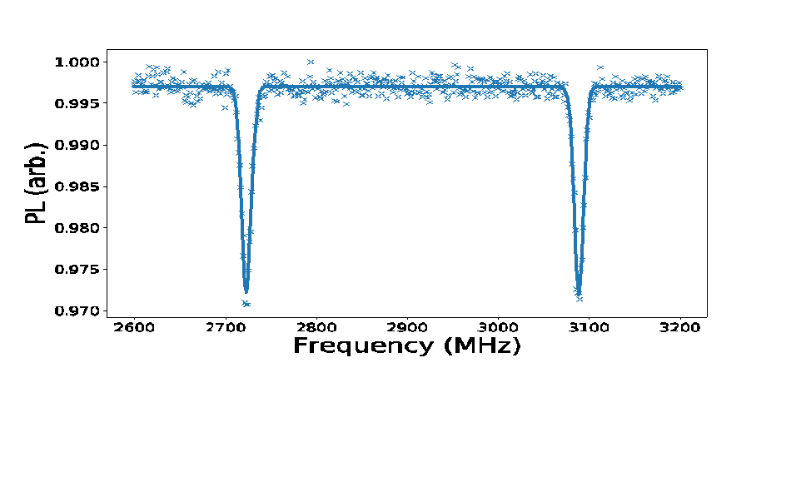
ESR et dégénérescence (2)
2 dégénérescences
4 dégénérescences

Slide 7
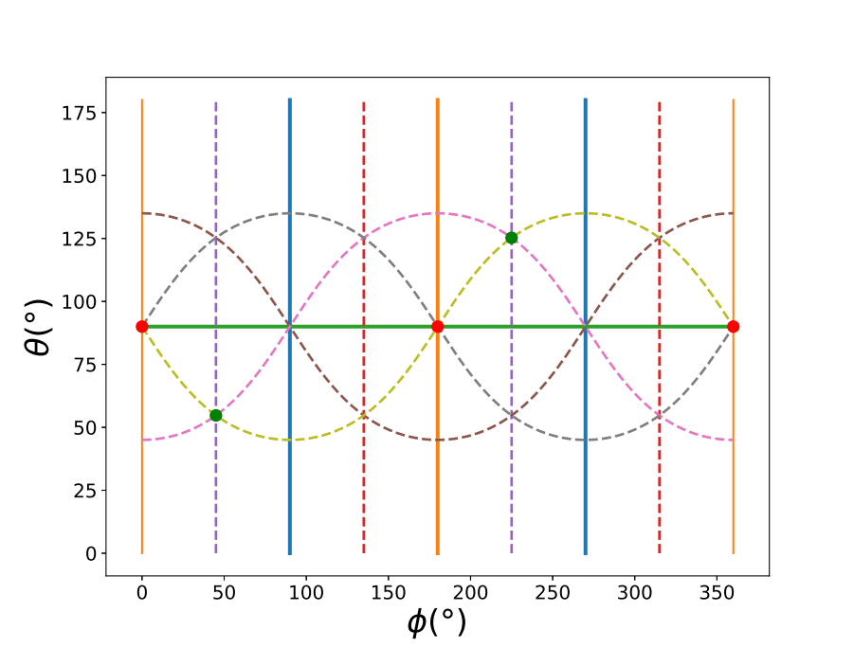
Dépendance angulaire des dégénérescences

Slide 8
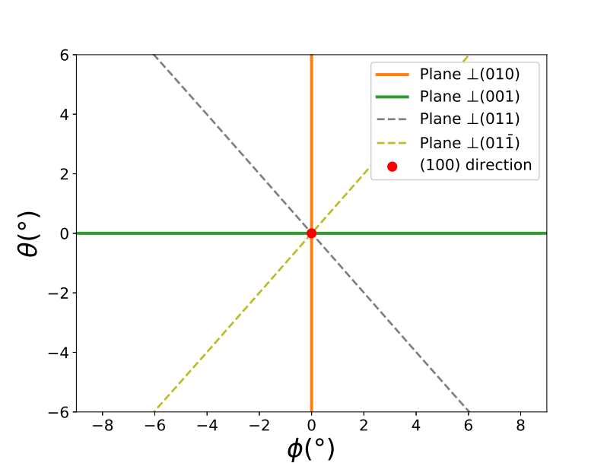
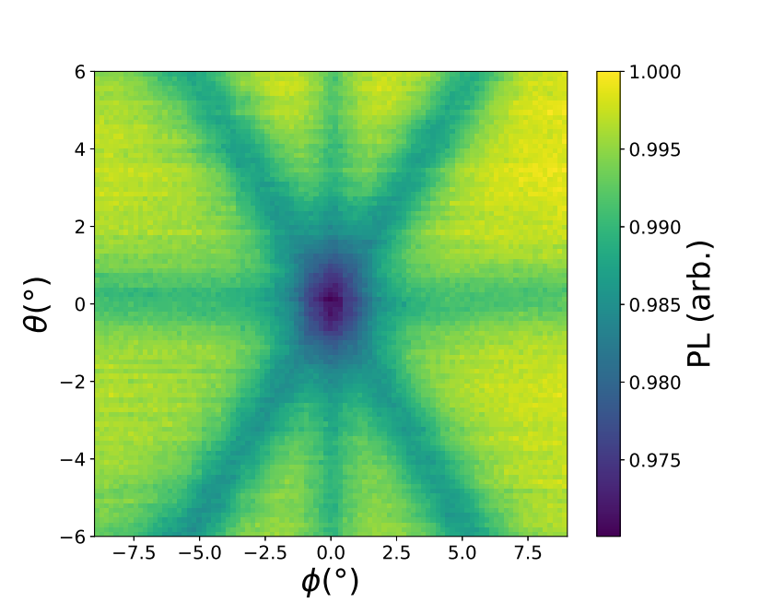
Carte expérimentale

Slide 9
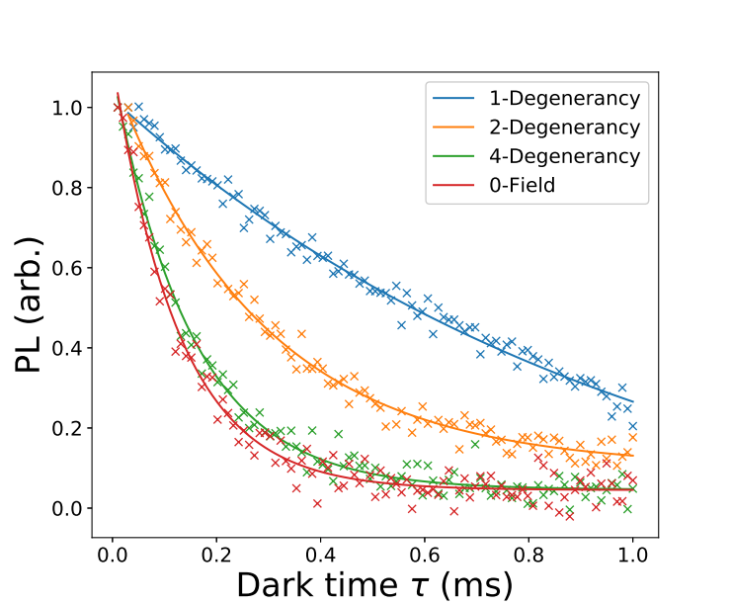
Modification du T1 par interaction dipolaire
Origine des fluctuateurs :
paire NV-/N+ ?
Différence entre 4-Degenerancy
et champ nul : double quantums
Termes en |0+><-0| en plus dans le
hamiltonien dipolaire :
exaltation de l'interaction dipolaire

Slide 10
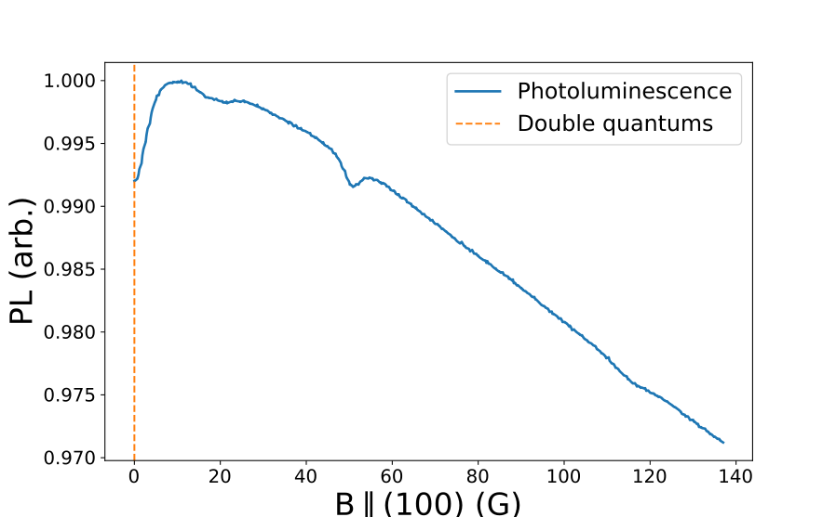
Scan selon 100 : recherche des double quantums

Slide 11
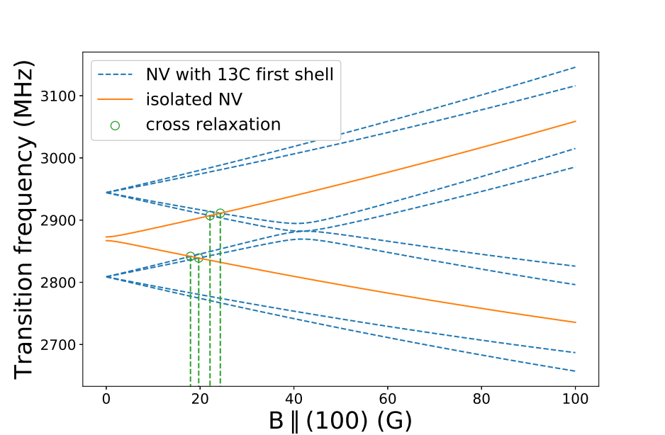
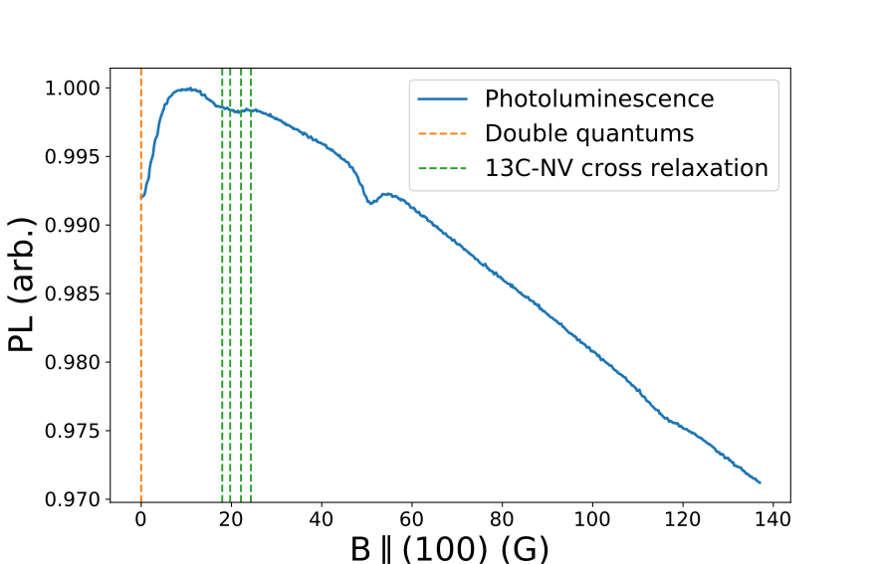
Feature 1 : 13C first shell

Slide 12
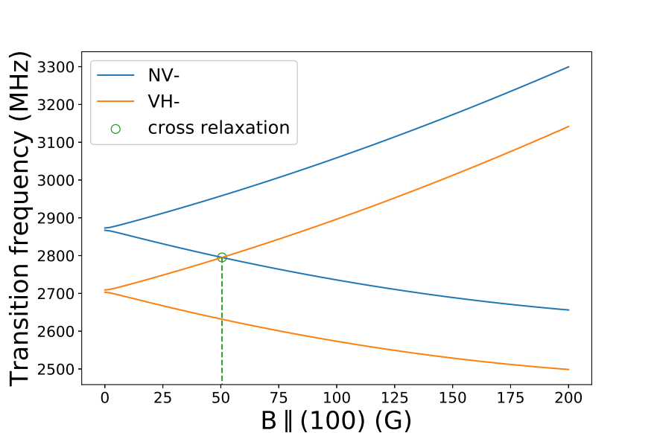
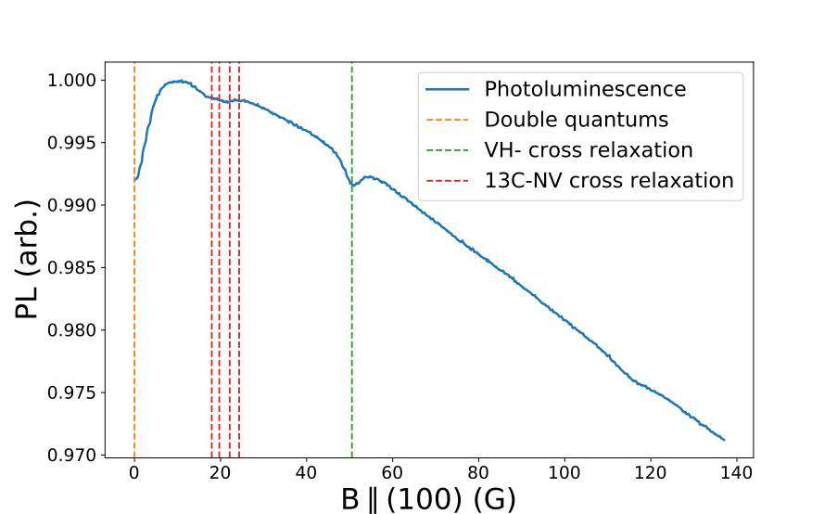
Feature 2 : VH-

Slide 13
Conclusion
3e feature : war1 ?
DEER sur le VH-
Couple magnétique et relaxation croisée
Suspension dans un liquide/à un fil

